Slide 1

WEB

Slide 2
TACHYON
CONSULTORES SAS
Firma de consultoría especializada en el sector de las Tecnologías de Información y Comunicaciones (TIC), con amplia experiencia asesorando gobiernos, reguladores, organizaciones internacionales y operadores en temas de políticas sectoriales, regulación técnica y económica, gestión y valoración de espectro radioeléctrico y planeación estratégica.
Aportamos soluciones rápidas y creativas a los desafíos que enfrentan nuestros clientes

Slide 3
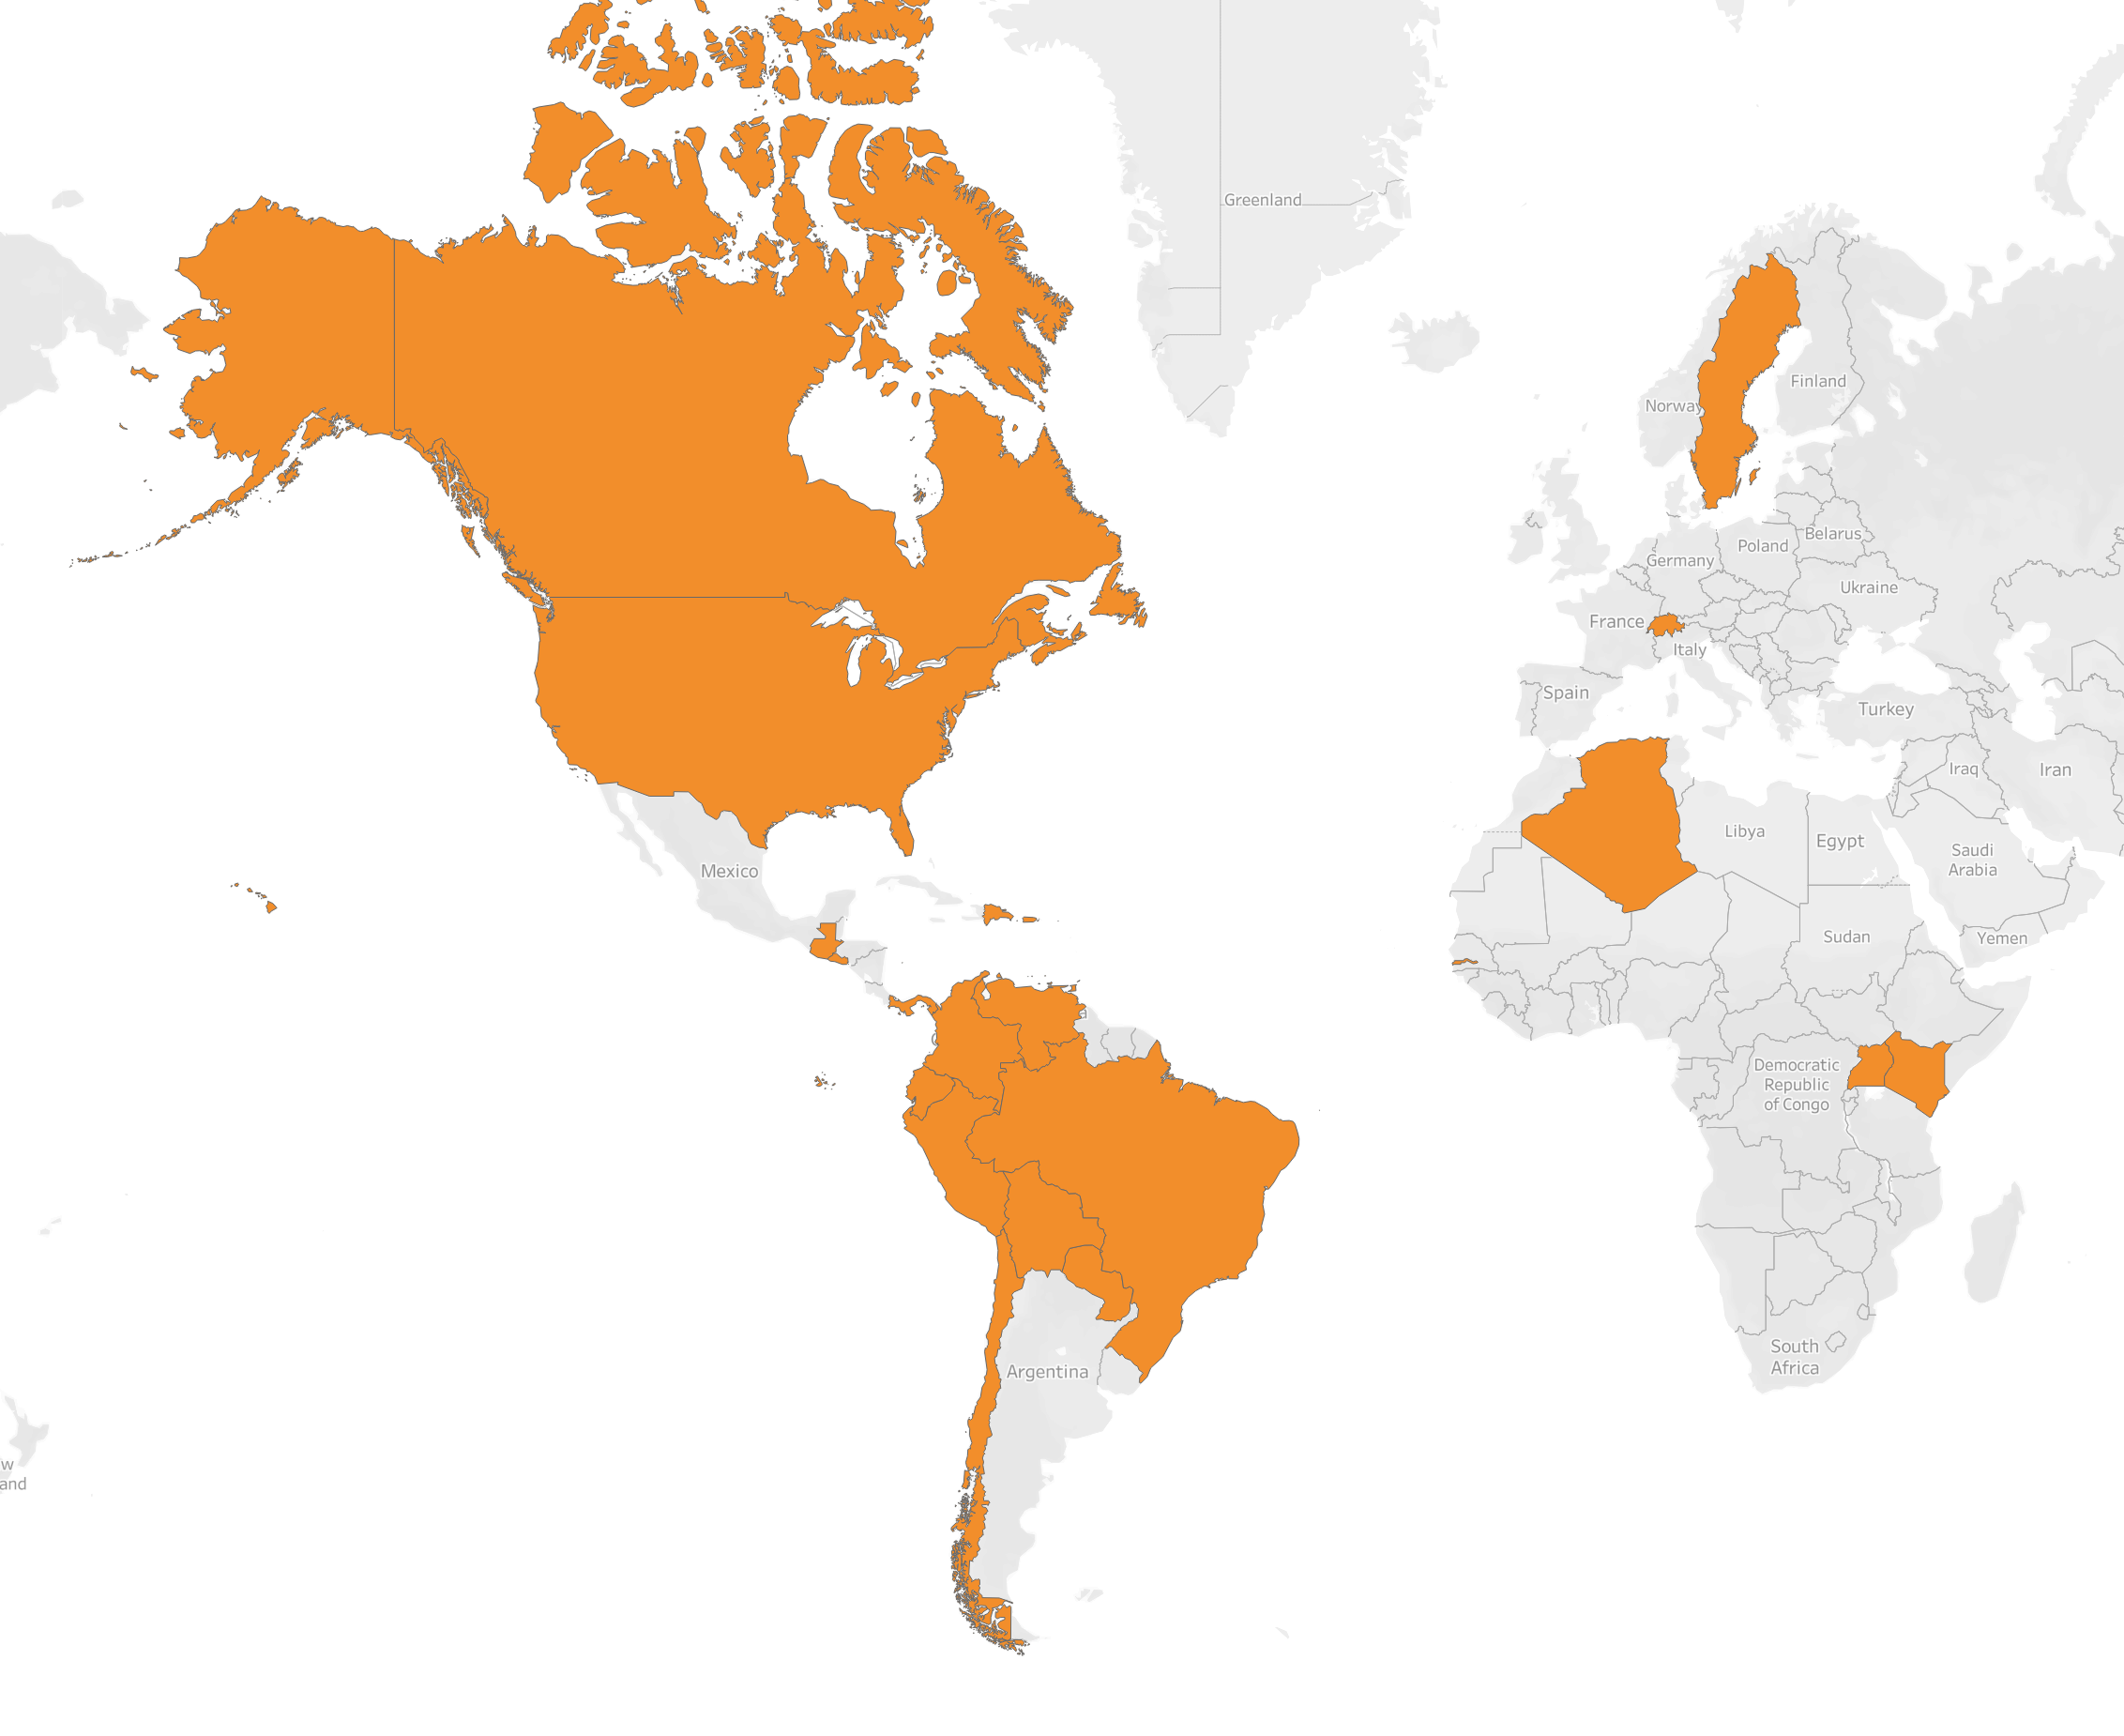

Desde su fundación hasta el presente, hemos desarrollado más de 80 proyectos de consultoría en el campo de las Tecnologías de la Información y las Comunicaciones en 21 países.
Nuestra experiencia internacional incluye Suramérica (Bolivia, Brasil, Colombia, Chile, Ecuador, Paraguay, Perú, Venezuela), Centroamérica y el Caribe (El Salvador, Guatemala, Panamá, República Dominicana, Trinidad y Tobago), Norte América (Estados Unidos y Canadá), Europa (Suecia y Suiza) y África (Argelia, Gambia, Uganda y Kenia)

Slide 4










⇒
Evaluación de la eficiencia del gasto público
Políticas Públicas de acceso y servicio universal
Evaluación de eficiencia de inversión pública.
Esquemas de financiación en el sector TIC y Audiovisual.
Evaluaciones de impacto.
Política pública
Definición y elaboración de planes Sectoriales.
Servicio y Acceso Universal.
Promoción de Banda Ancha.
Focalización de las inversiones
Asesoría TIC a ministerios, reguladores y operadores en temas de política pública en América Latina, el Caribe y África
.
Enfoque en proyectos que generen el mayor impacto
económico
y social.

Slide 5




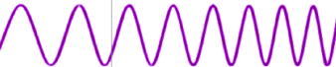

Planeación del espectro
radioeléctrico
Medición
Medición de ocupación real de espectro.
Análisis de uso eficiente.
Tachyon ha generado recomendaciones sobre la planeación del espectro que han tenido un gran impacto en los países asesorados y trascendencia en las Conferencias Mundiales de Radio - WRC.
Proyección de la Demanda
Planes nacionales
Modelos para cálculos de la demanda de espectro radioeléctrico para servicios fijos y móviles.
Plan Maestro de Administración del Espectro.
Planes nacionales de atribución de frecuencias.

Slide 6











Coordinación
Gestión de uso
Análisis de bandas IMT y coordinación Inter-fronteriza.
Asesoría y recomendaciones en los procedimientos de atribución y asignación de espectro.
Gestión del espectro
radioeléctrico
Políticas
La experiencia de la compañía incluye
proyectos de consultoría y asesoría sobre
valoración, diseño de subastas, planeación, gestión, atribución y asignación de
espectro radioeléctrico en América Latina y África
Políticas públicas en la gestión del espectro.
Valoración
Valoración de bandas de espectro (servicios IMT)

Slide 7






Regulación técnica y económica
Soluciones regulatorias
Solución de conflictos de interconexión y acceso.
Asesoría TIC a ministerios, reguladores y operadores en temas de regulación técnica incluyendo resolución de conflictos y peritación técnica en América Latina, el Caribe y África.
Modelos técnico-económicos
Peritación técnica
Modelos de cargos de terminación mayorista en redes fijas y móviles.
Dimensionamiento de redes y costos.
Viabilidad técnica y económica para implementar servicios TIC.
Auditorías de redes y conceptos técnicos.
Auditoría de costos.

Slide 8










Sociedad de la información, transformación digital
y economía digital
Digitalización de infraestructuras
Digitalización de los sectores eléctrico, logístico y de movilidad
Experiencia en recomendaciones de Política pública, regulación técnica y estimación costo beneficio de la transformación digital de infraestructuras para la CAF, la CAN y la UIT.
Protección del usuario en economía digital
Estudios y recomendaciones sobre ciberseguridad, protección de datos personales y neutralidad de red.

Slide 9






Planes de negocio
Elaboración de planes de negocio
Análisis económico.
Elaboración de modelos de costos.
Planeación y
estrategia de negocio
Mercado
Análisis de mercado y de posición competitiva.
La experiencia de la compañía incluye
proyectos de consultoría y asesoría sobre
elaboración de Planes Estratégicos y estudios para la toma de decisiones empresariales en los sectores TIC, Energía y Salud en América Latina y África.
Entorno
Análisis de entorno regulatorio, tecnológico y macroeconómico.
Asesoría en política pública y regulación.

Slide 10



Planeación de redes
Tráfico y Calidad
de Servicio
Diseño y valoración de redes fijas y móviles para reguladores y operadores en América Latina y el Caribe.
Análisis de tráfico de voz y datos.
Análisis de calidad de servicios de telecomunicaciones.
Planeación de redes
Planeación de redes de telecomunicaciones, incluyendo costeo de redes y evaluación de CAPEX y OPEX.
Selección y negociación de tecnología.
Evaluación comparativa de costos.

Slide 11





Cierre de Brechas Digitales
Fondos de Servicio Universal
Proyectos de Servicio Universal
Disponibilidad
Asequibilidad
Asesoría a ministerios, reguladores y operadores para cerrar la
brecha digital e impulsar
el desarrollo de la
economía digital
Accesibilidad
Proyectos de Acceso
Universal
Zonas Apartadas

Slide 12





Tecnologías de la información y las comunicaciones
Espectro
Dictámenes en valoración de espectro
Dictámenes en gestión de espectro
Dictámenes relacionados con terminales móviles
Elaboración de dictamenes periciales
Costeo de redes
Experiencia en elaboración de dictámenes periciales en temáticas relacionadas con tecnologías de la información y las comunicaciones, valoración de espectro y costeo de redes.
Dictámenes en valoración de costeo de redes

Slide 13
Tachyon
(del griego takhyónion/ Rápido)
Nuestro compromiso es ofrecer
soluciones rápidas y creativas a los desafíos
que enfrenta su empresa
Julián Gómez Pineda
Director de Consultoría
julian.gomez@tachyonweb.com
+57 300-3168924
WEB

